Slide 1

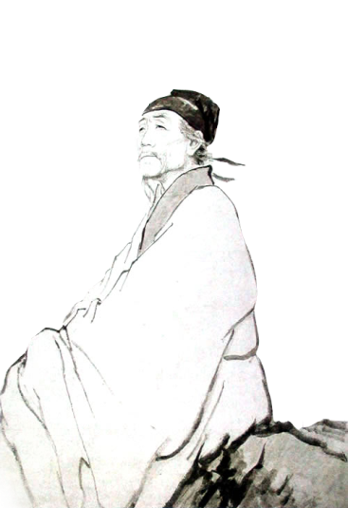
【杜少陵】
纯免费PPT即点即下载，无注册、无套路
http://gitppt.com
不信你试试（狗头）
PPT模板下载：www.1ppt.com/moban/ 行业PPT模板：www.1ppt.com/hangye/
节日PPT模板：www.1ppt.com/jieri/ PPT素材下载：www.1ppt.com/sucai/
PPT背景图片：www.1ppt.com/beijing/ PPT图表下载：www.1ppt.com/tubiao/
优秀PPT下载：www.1ppt.com/xiazai/ PPT教程： www.1ppt.com/powerpoint/
Word教程： www.1ppt.com/word/ Excel教程：www.1ppt.com/excel/
资料下载：www.1ppt.com/ziliao/ PPT课件下载：www.1ppt.com/kejian/
范文下载：www.1ppt.com/fanwen/ 试卷下载：www.1ppt.com/shiti/
教案下载：www.1ppt.com/jiaoan/

Slide 2
登高
纯免费PPT即点即下载，无注册、无套路
http://gitppt.com
不信你试试（狗头）
風急天高猿嘯哀，渚清沙白鳥飛回。
無邊落木蕭蕭下，不盡長江滾滾來。
萬里悲秋常作客，百年多病獨登臺。
艱難苦恨繁霜鬢，潦倒新停濁酒杯。

Slide 3
【杜甫其人】
纯免费PPT即点即下载，无注册、无套路
http://gitppt.com
不信你试试（狗头）
杜甫（712－770），字子美，自號少陵野老，漢族，鞏縣（今河南鞏義）人。杜甫曾祖父（杜審言父親）起由襄陽（今屬湖北）遷居鞏縣（今河南鞏義）。盛唐時期偉大的現實主義詩人。他憂國憂民，人格高尚，他的約1500首詩歌被保留了下來，詩藝精湛，他在中國古典詩歌中的影響非常深遠，被後世尊稱為“詩聖”，他的詩也被稱為“詩史”。杜甫與李白合稱“李杜”，為了與另兩位詩人李商隱與杜牧即“小李杜”區別，杜甫與李白又合稱“大李杜”。

